Slide 1
Match My Game
Groupe 16 :
Charlery Malcolm
Mahassadi Antoine
Diouf Amadou Makhtar
Kuicheu Berol
Benguigui Avidan

Slide 2
Notre équipe
Malcolm Charlery : Chef de projet / DevOps
Avidan Benguigui : Gestion de l'architecture
Kuicheu Berol: Développeur front-end
Antoine Mahassadi : Développeur front-end
Makhtar Diouf : Développeur back-end

Slide 3
Sommaire
Problématique
Solution proposée
Architecture
Partie front-end
Partie back-end
Perspective d'avenir

Slide 4
Notre problématique
Comment former facilement une équipe pour jouer à un jeu vidéo avec des alliés procédant les même statiques de jeu que moi ?

Slide 5
Notre problématique
Comment former facilement une équipe pour jouer à un jeu vidéo avec des alliés procédant les même statiques de jeu que moi ?
Notre solution
MatchMyGame, la plateforme de mise en relation entre des joueurs souhaitant jouer en multijoueur !

Slide 6
Architecture et besoins
fonctionnels
Front-end : VueJS
Back-end : Laravel
Besoins fonctionnels : Cahier des charges
Notre organisation : README

Slide 7
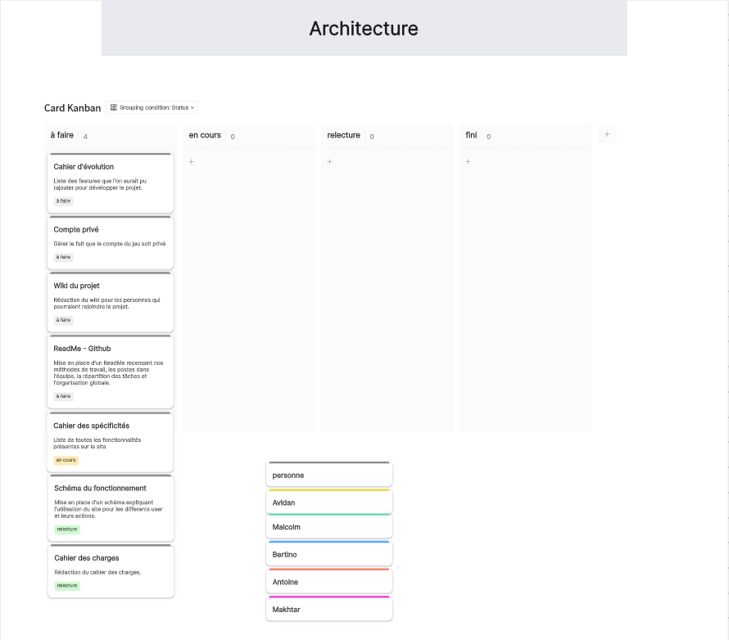
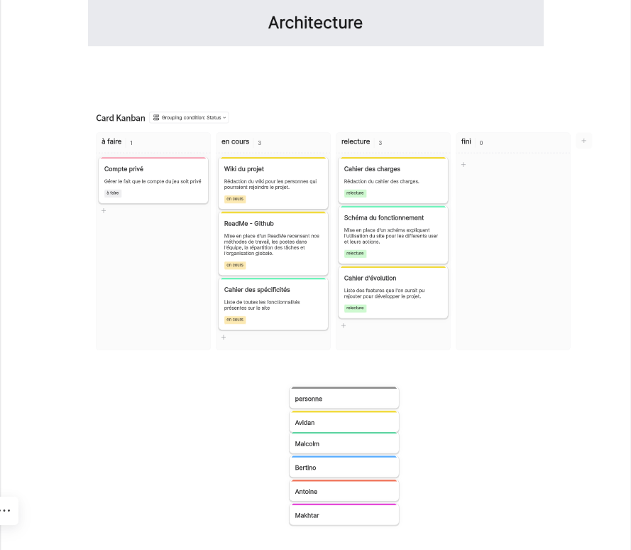
Nos tâches

Slide 8
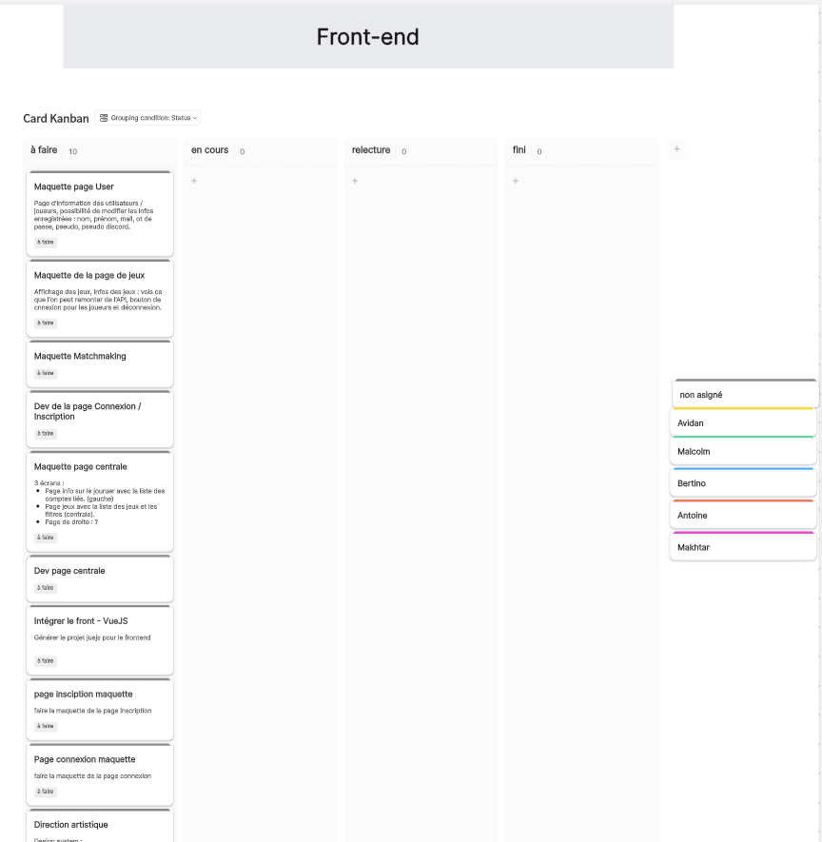
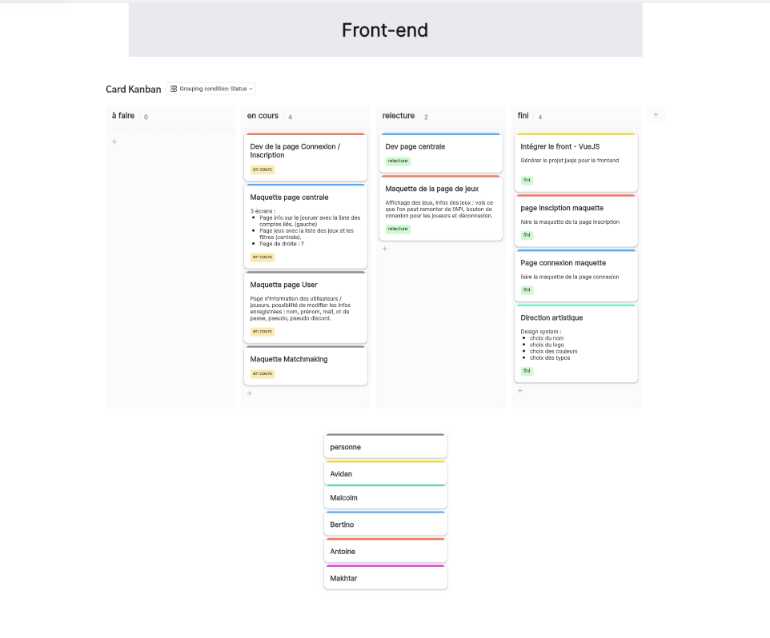

Slide 9
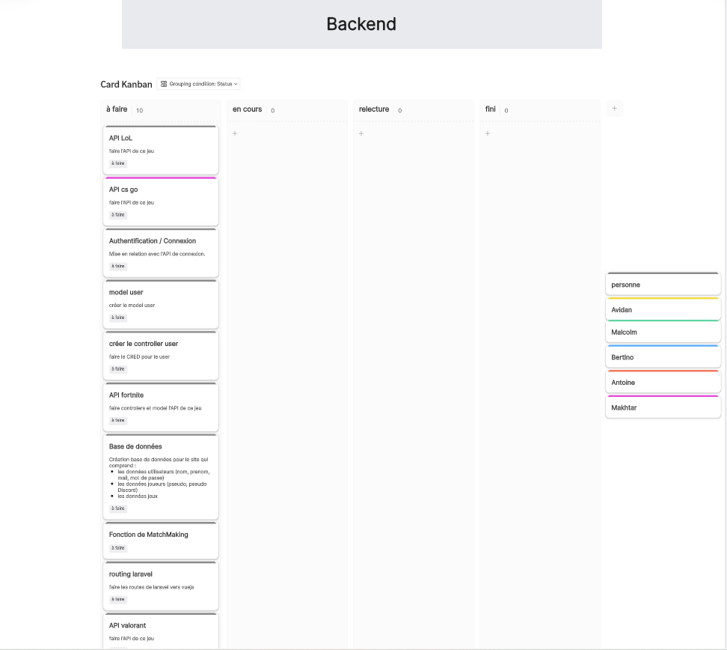
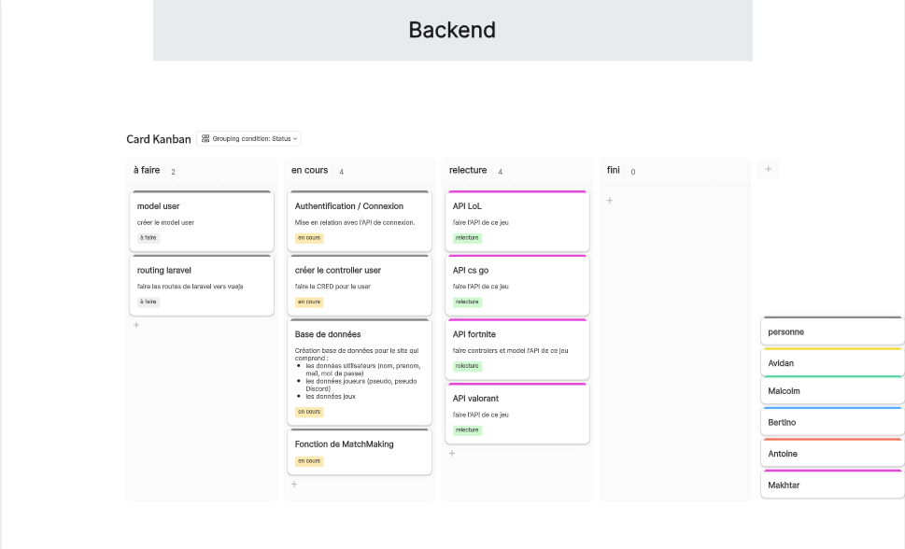

Slide 10
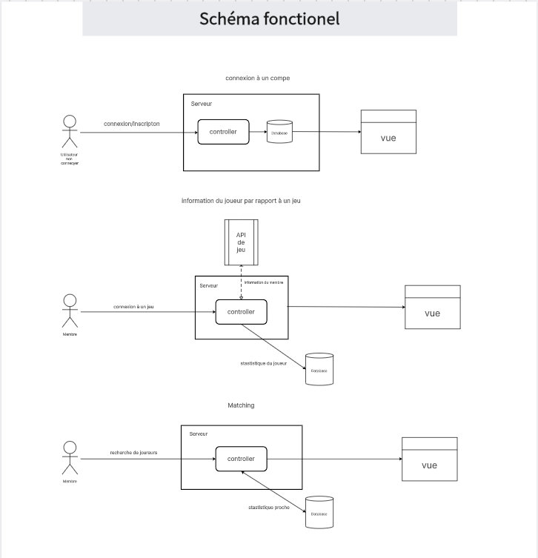

Slide 11
Front-end
Réalisation d'un figma pour les maquettes.
Intégration des maquettes en VueJS

Slide 12
Back-end
Gestion des utilisateurs
Liaison des comptes de jeu
Matchmaking en temps réel
Statistiques de jeu
Personnalisation du profil
Gestion des erreurs et des exeptions

Slide 13
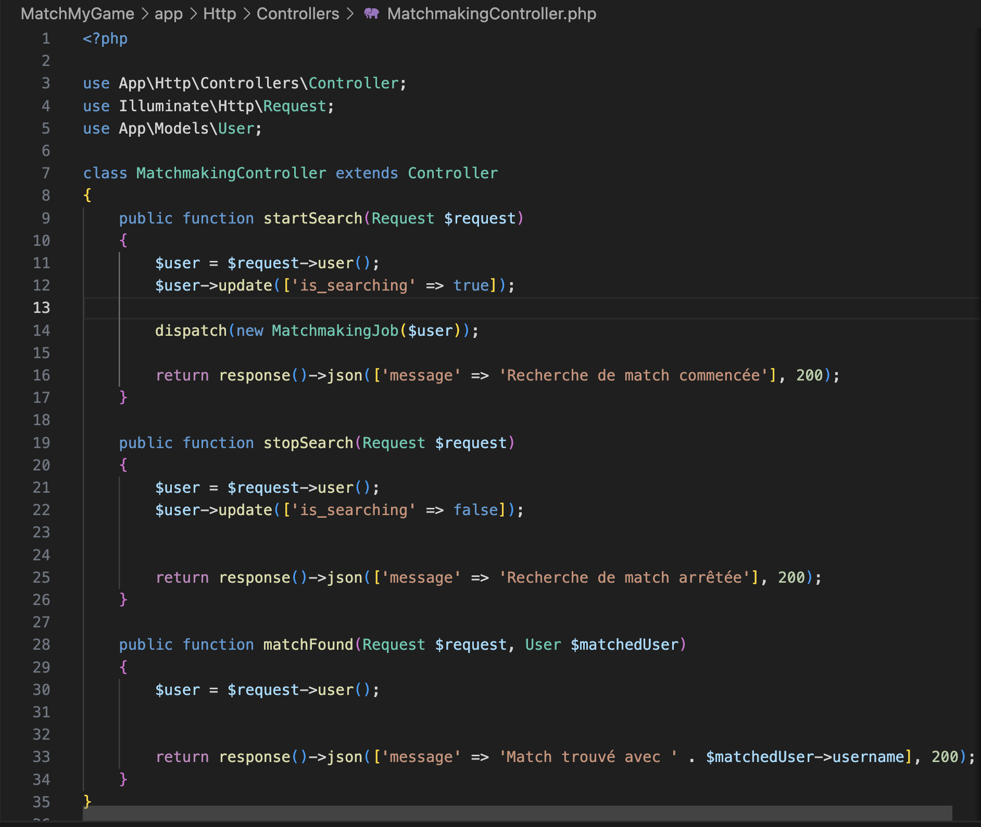
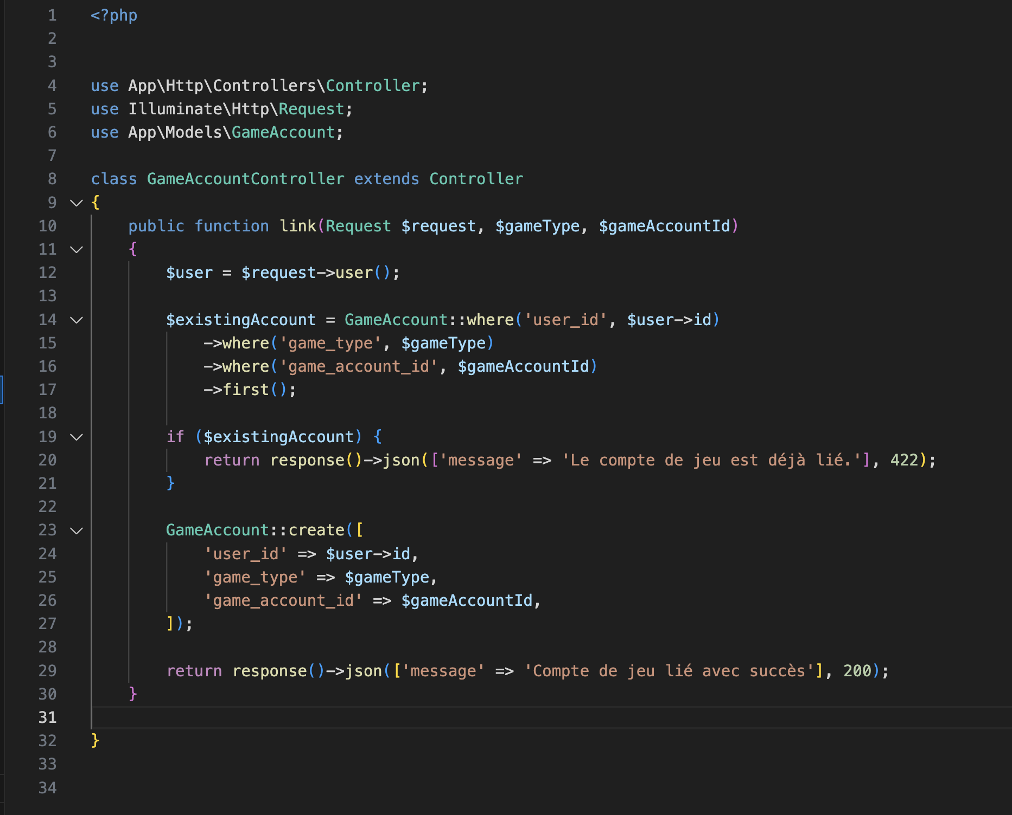

Slide 14
En conclusion
Perspectives d'avenir
Mise en relation du back et du front
Développement et intégration des fonctionnalités prévues
Réalisation d'un logo
Implémentation de l'appel vocal

Slide 15
Merci de votre attention

